Slide 1


Spring Boot MVC Introduction
Conceive Design Implement Operate
Slide 1.1

Slide 2

Agenda
Phần I:
Giới thiệu Spring, Spring MVC và Spring Boot
Cài đặt môi trường phát triển
Tạo và khảo sát dự án Spring Boot
Quản lý thư viện phụ thuộc
Xây dựng trang Hello World
Phần II:
Mô hình xủa lý request/response
Làm việc với http Components trong Spring Boot MVC
HttpServletRequest
HttpServletResponse
HttpSession
ServletContext

Slide 3
Spring Boot Introduction

Slide 4
Spring Framework
Spring là framework được giới thiệu 2003 bởi Rod Johnson.
Spring là mã nguồn mở sử dụng để phát triển ứng dụng java phổ biến nhất hiện nay.
Spring hỗ trợ IoC, DI giúp dễ dàng nâng cấp, mở rộng ứng dụng
Spring rất nhẹ trong việc phát triển và triển khai.

Slide 5
Spring Boot
Spring Boot là một dự án bổ sung của Spring, nhằm đơn giản hóa việc phát triển ứng dụng Spring.
Dễ dàng hơn trong việc thiết lập và phát triển ứng dụng.
Nguyên tắc “Cấu hình mặc định” giảm thiểu viết mã cấu hình
Cho phép nhúng Web Server vào ứng dụng.
Có thể chạy ứng dụng web bằng cơ chế dòng lệnh hoặc xuất ra file war để triển khai lên Web Server.
Dễ dàng tương tác với hệ sinh thái công nghệ của Spring (JDBC, ORM, Security…)

Slide 6
Spring Boot
Web
Server
Spring Boot
Spring Framework
XML
Annotation
Configuration

Slide 7
Environment Setup

Slide 8
Development Tool
Có rất nhiều công cụ có thể sử dụng để tạo dự án Spring Boot. Một số công cụ thông dụng như Eclipse, Intelj, NetBean… Sau đây là các công cụ được khuyến nghị chính thức trên trang spring.io
Spring Tools 4 for Visual Studio Code
https://marketplace.visualstudio.com/items?itemName=Pivotal.vscode-boot-dev-pack
Spring Tools 4 for Eclipse
https://cdn.spring.io/spring-tools/release/STS4/4.27.0.RELEASE/dist/e4.34/spring-tool-suite-4-4.27.0.RELEASE-e4.34.0-win32.win32.x86_64.zip
Spring Tools 4 for Theia
https://github.com/spring-projects/sts4/wiki/Installation#theia

Slide 9
Cài đặt STS4 (Spring Tool Suite 4)
Bước 1: Cài JDK 17+
Bước 2: Tài và giải nén
https://cdn.spring.io/spring-tools/release/STS4/4.27.0.RELEASE/dist/e4.34/spring-tool-suite-4-4.27.0.RELEASE-e4.34.0-win32.win32.x86_64.zip
Chú ý: bạn cần tải đúng phiên bản phù hợp với hệ điều hành trên máy tính của bạn. Tải tại đây: https://spring.io/tools
Bước 3: Chạy SpringToolSuite4.exe
Bước 4: Chọn Workspace (thư mục đặt các dự án Spring Boot của bạn)
Đóng cửa sổ Welcome bạn sẽ có cửa sổ như slide sau

Slide 10
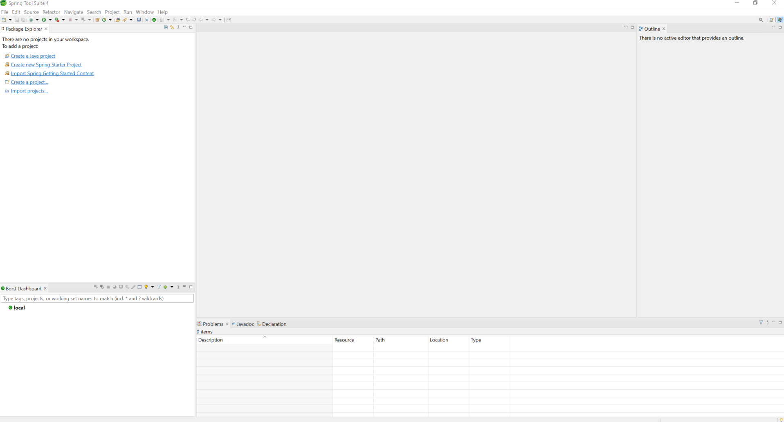
Cửa sổ làm việc của STS4

Slide 11
Spring Starter Project

Slide 12
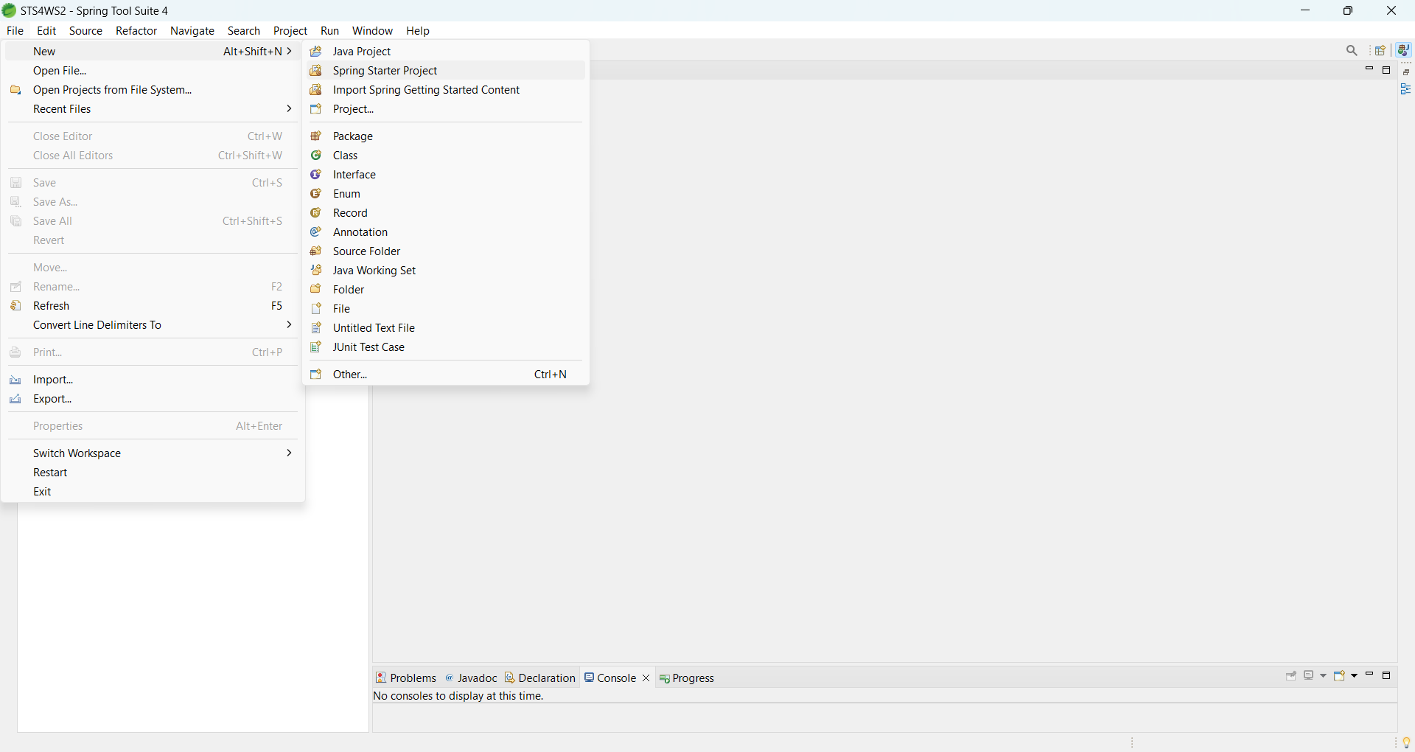

Slide 13
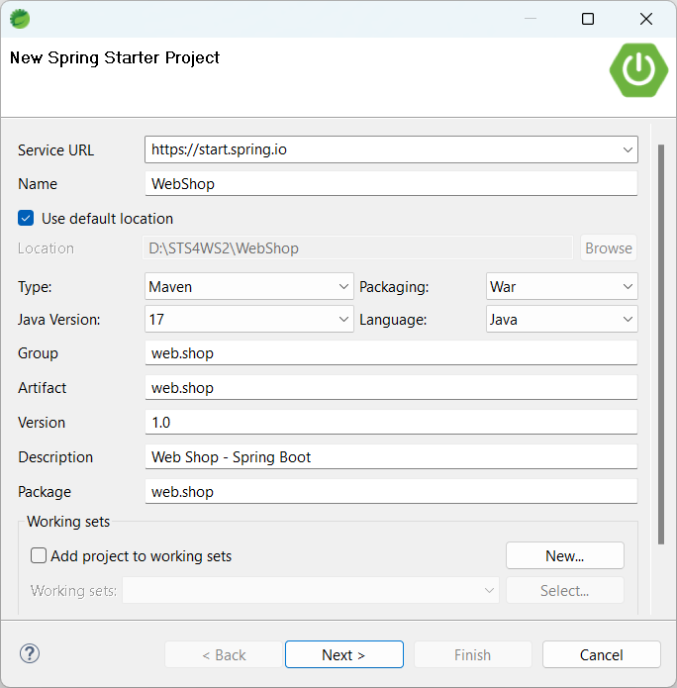
Thông tin dự án
Cung cấp đầy đủ thông tin cho dự án của bạn
Cần chú ý:
Type: Maven
Packaging
War: nếu bạn muốn sản phẩm được đóng gói và trển khai lên Web Server (Tomcat)
Jar: nếu bạn muốn đóng gói như 1 ứng dụng độc lập (đã bao gồm web server)
Language: Java

Slide 14
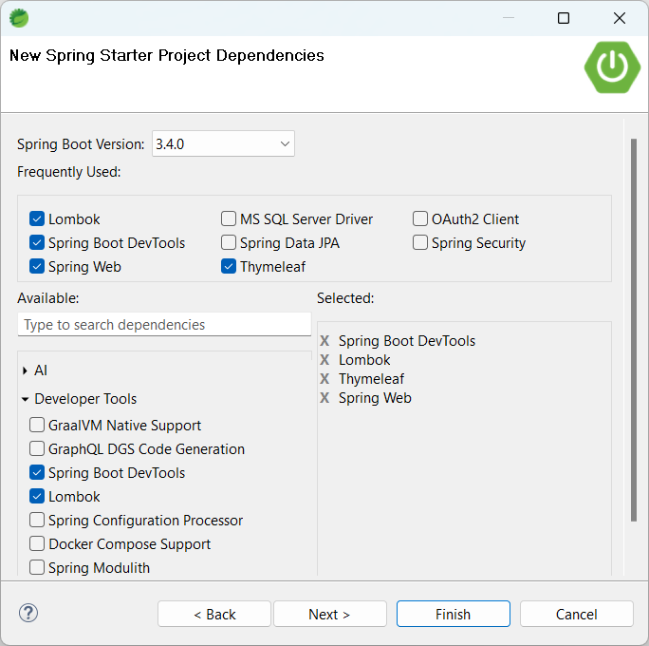
Thư viện phụ thuộc (dependencies)
Bạn cần chọn những thư viện cần thiết cho dự án của mình khi tạo dự án hoặc có thể bổ sung sau khi cần
Với dự án này
Developer Tools
Spring Boot DevTools
Lombok
Template
Thymeleaf
Web
Spring Web
Chú ý: Thư viện phụ thuộc được STS4 tự động tải từ Internet nên bạn cần có kết nối Internet

Slide 15
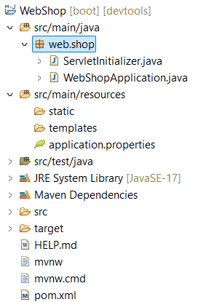
Cấu trúc dự án
/src/main/java
Thư mục này chứa mã nguồn java. Khi tạo dự án mình chọn Type: War nên trong package web.shop có 2 file cấu hình, nếu chọn Type: Jar thì dự án chỉ tạo 1 file
/src/main/resources
Static: thư mục chứa các tài nguyên tĩnh (js, css, hình ảnh, file tải về…)
Templates: Thư mục chứa file template (thymeleaf)
Application.properties
Khai báo các thông số của ứng dụng (CSDL, SMTP, upload file, đăng nhập từ mạng xã hội…)
pom.xml
Khai báo các thư viện phụ thuộc (dependencies) lúc tạo dự án và bổ sung thêm sau này.
Maven Dependencies
Chứa các thư viện phụ thuộc của dự án

Slide 16
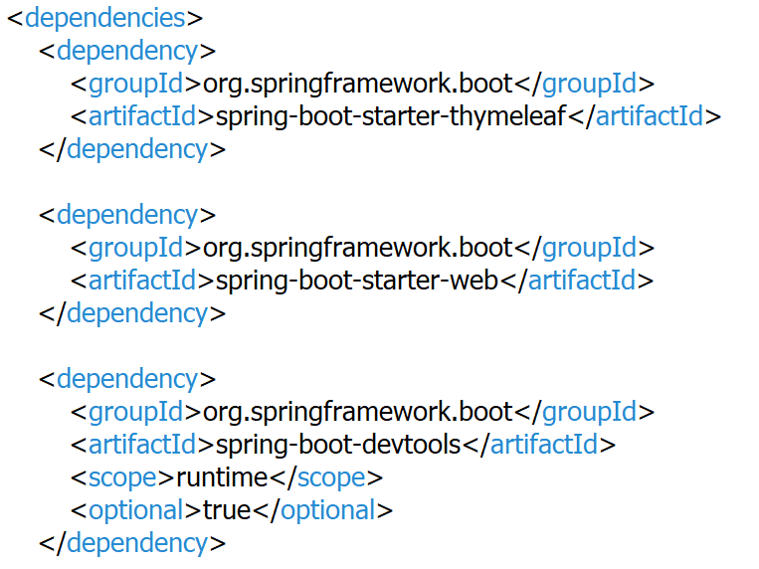
Pom.xml – Khai báo <dependency>
<dependency> được sử dụng để khai báo thư viện phụ thuộc được chọn khi chúng ta tạo dự án.
Bạn có thể khai báo bổ sung khi cần

Slide 17
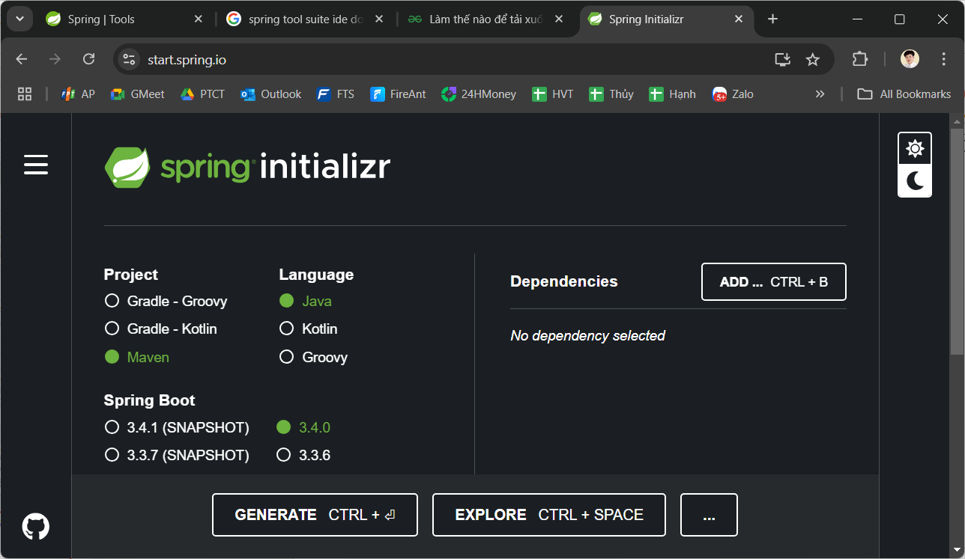
Bổ sung dependency vào pom.xml
Vào https://start.spring.io/ để tìm kiếm và sao chép dependency vào pom.xml khi cần.

Slide 18
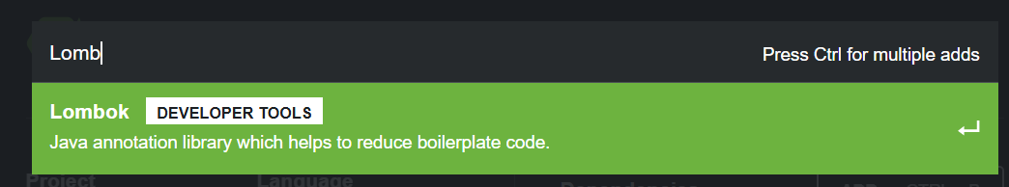
Bổ sung dependency vào pom.xml
Nhấp chuốt vào nút [Add Dependencies]
Nhập tên thư viện phụ thuộc vào ô tìm kiếm
Nhấp vào hộp màu xanh thư viện được tìm thấy
Lập lại bước này nếu bạn muốn thêm thư viện phụ thuộc khác

Slide 19
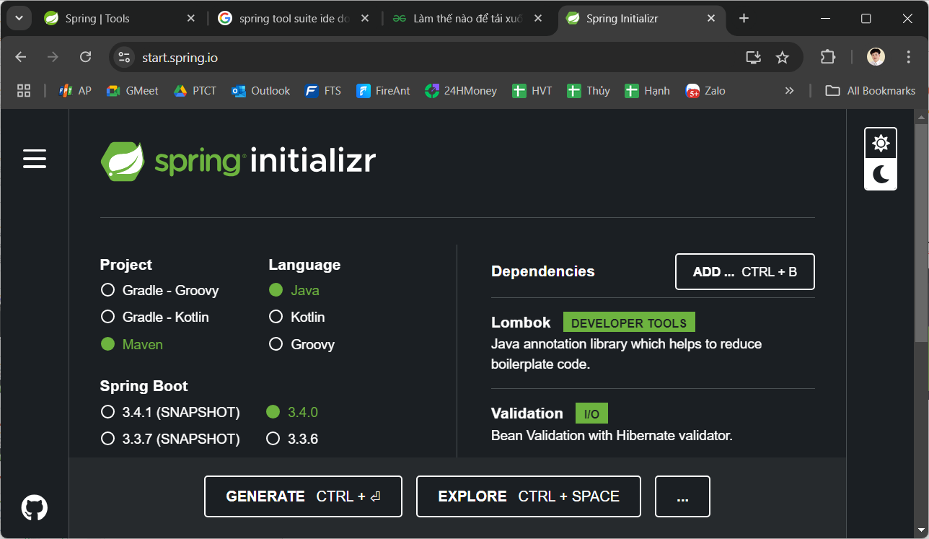
Bổ sung dependency vào pom.xml
Nhấp vào nút [Explore] và chép các thẻ <dependency> vào pom.xml

Slide 20
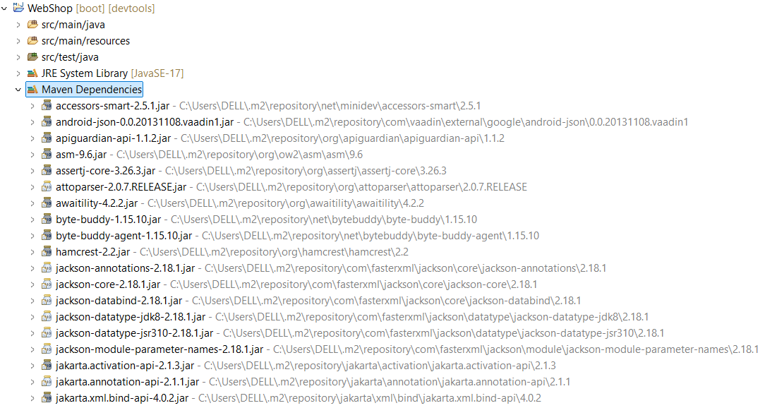
Quản lý dependency

Slide 21
Xây dựng Hello World Page

Slide 22
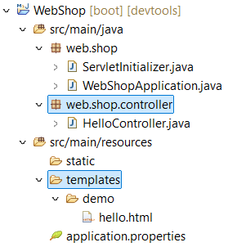
Hello World Page
HelloController.java
Điều khiển các request từ trình duyệt
/demo/hello.html
Giao diện response cho trình duyệt
Chú ý: Theo cấu hình mặc định thì
Package của controller và các thành phần khác trong dự án phải bắt đầu từ package chứa file cấu hình của ứng dụng (web.shop).
Tất cả các template (file giao diện thymeleaf) phải đặt trong thư mục templates

Slide 23
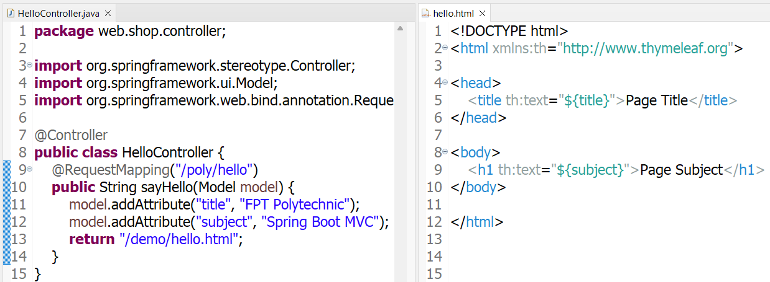
Tổ chức mã nguồn Hello World Page

Slide 24
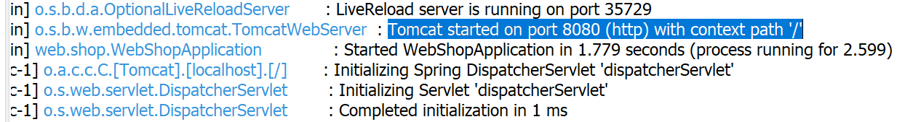
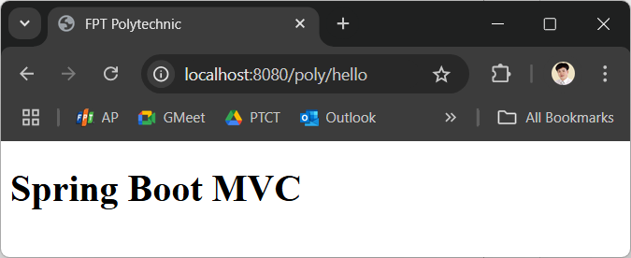
Chạy Hello World Page
Bước 1: Start Web Server
Nhấp phải chuột vào dự án >> Run As >> Spring Boot App
Bước 2: Gửi yêu cầu (request) từ trình duyệt

Slide 25
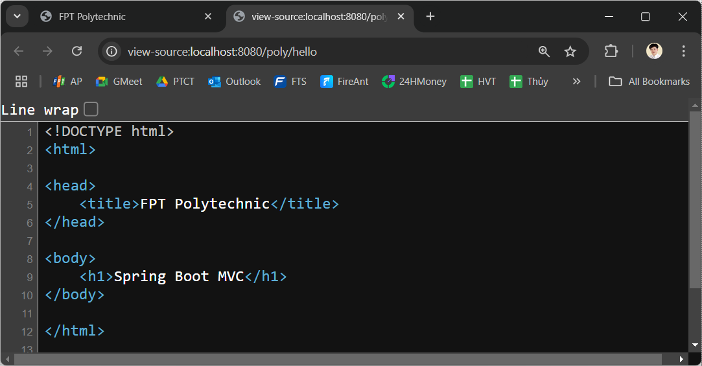
View Page Source

Slide 26
Spring Boot MVC Introduction
Conceive Design Implement Operate
Slide 1.2

Slide 27
Tìm hiểu HelloController
@Controller
Chú thích cho hệ thống biết class này chứa các phương thức điều khiển request từ người dùng
@RequestMapping(“URL”) -> sayHello(){}
Ánh xạ URL với phương thức, nghĩa là khi request chứa URL này thì phương thức này sẽ chạy để điều khiển request đó.
Lệnh return “/demo/hello.html”
Chuyển tiếp sang giao diện hello.html đặt trong thư mục templates/demo.
Theo cấu hình mặc định thì có thể bỏ .html thành return “demo/hello”
Model
Thành phần chứa các biến dữ liệu được Controller chia sẻ cho View (giao diện)
Model.addAttribute(“subject”, “Spring Boot MVC”)
Bổ sung một biến dữ liệu vào model

Slide 28
Tìm hiểu về hello.html
<html xmlns:th=“http://www.thymeleaf.org”>
Khai báo namespace cho trang Thymeleaf trong đó th là tiếp đầu ngữ mặc định, nghĩ là nếu không có khai báo này thì mã thymeleaf trong trang phải bắt đầu là th:
<h1 th:text="${subject}">Page Subject</h1>
th:text: chỉ thị (directive) này được sử dụng để chèn giá trị của nó vào giữa thẻ
${subject}
${}: biểu thức (expression) này dung để truy xuất các biến trong Model được Controller đặt vào trong đó (title, subject)
subject: tên biến

Slide 29
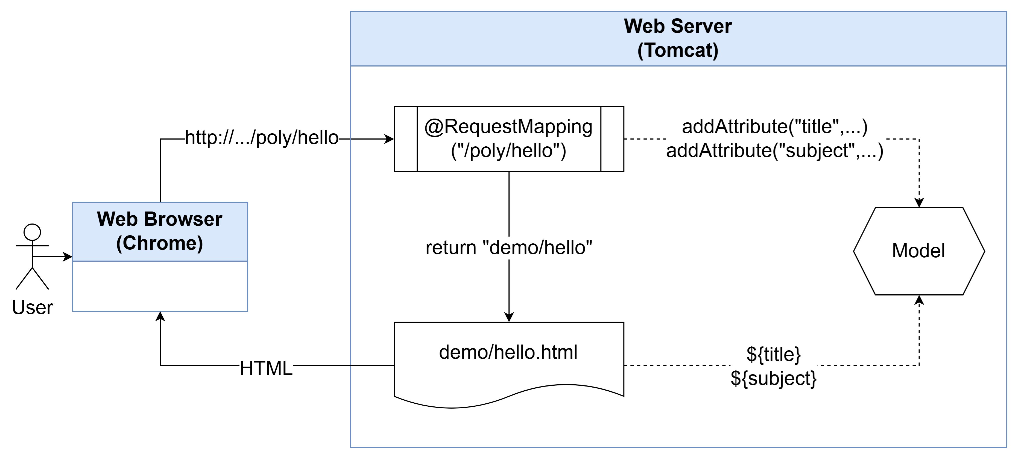
Mô hình hoạt động Hello World Page

Slide 30
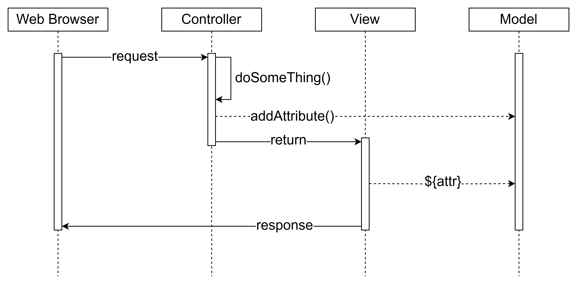
Sequence Diagram

Slide 31
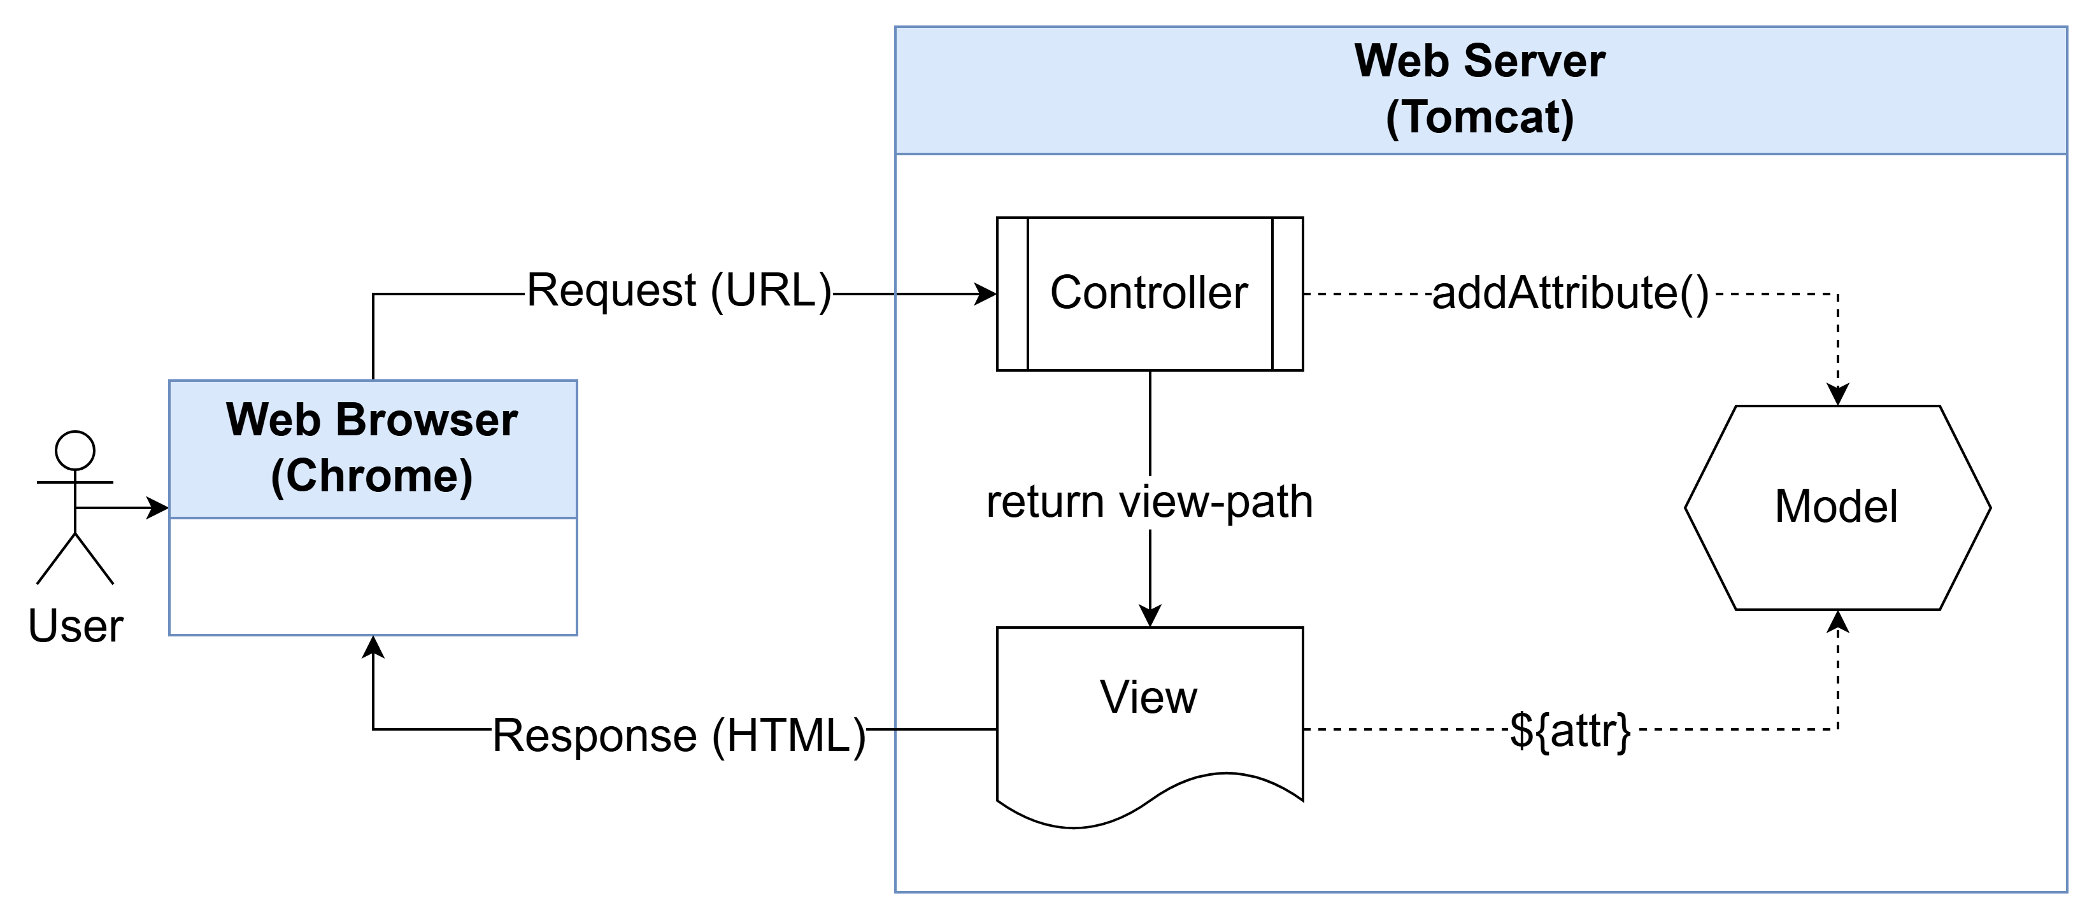
Mô hình công nghệ Spring Boot MVC

Slide 32
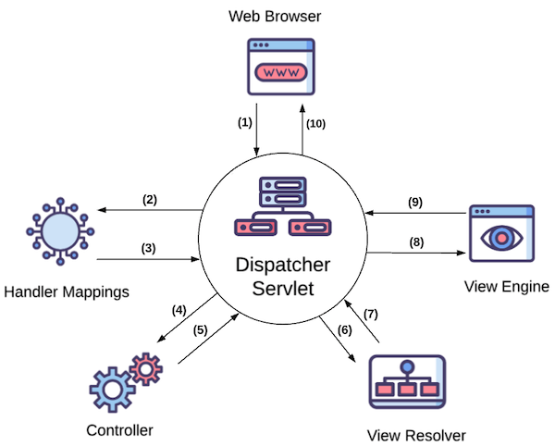
Quy trình xử lý Request & Response

Slide 33
Working with Http Components
Spring Boot MVC được xây dựng dựa trên nền tảng của Servlet. Khi lập trình Servlet thì chứng ta thường xuyền sử dụng các thành phần:
HttpServletRequest
HttpServletResponse
HttpSession
ServletContext
Để sử dụng các thành phần ở trên trong các thành phần của Spring Boot MVC bạn chỉ việc “tiêm” (inject) các thành phần trên vào field của class hoặc argument của phương thức.
Sử dụng @Autowire để tiêm vào field
Thêm vào đối số của các phương thức điều khiển (mapping method) để tiêm vào phương thức

Slide 34
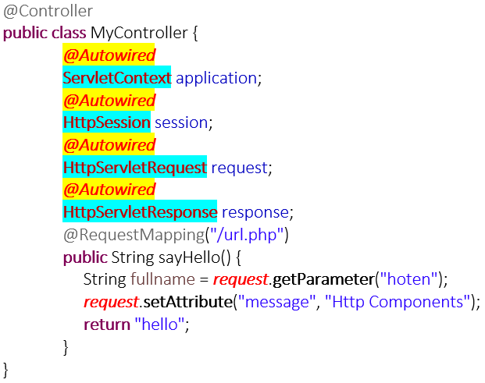
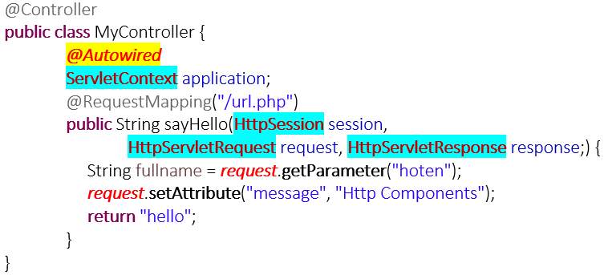
Working with HttpComponents
Chú ý: ServletContext chỉ được phép tiêm vào field, không cho phép tiêm qua đối số của phương thức điều khiển.

Slide 35

Summary
Phần I:
Giới thiệu Spring, Spring MVC và Spring Boot
Cài đặt môi trường phát triển
Tạo và khảo sát dự án Spring Boot
Quản lý thư viện phụ thuộc
Xây dựng trang Hello World
Phần II:
Mô hình xủa lý request/response
Làm việc với http Components trong Spring Boot MVC
HttpServletRequest
HttpServletResponse
HttpSession
ServletContext

Slide 36


